Slide 1
Формирование базы
целевых клиентов для увеличения продаж
услуг по сертификации
Розенков Андрей Сергеевич
январь 2023 г.
data-diving

Slide 2
Бизнес-цель:
- сформировать базу потенциальных клиентов в соответствии с ТЗ заказчика,
- подготовить уникальное торговое предложение по продаже информации и найти клиентов для совершения сделки.
Кому будут полезны базы целевых клиентов :
- Органам по сертификации, экспертам, испытательным лабораториям, консалтинговым компаниям и менеджерам по продажам в области сертификации.

Slide 3
Источники данных, типы данных:
https://fsa.gov.ru/opendata/– Росаккредитация - орган исполнительной власти, который хранит данные о сертификатах,
https://egrul.itsoft.ru/– сайт с данными из федеральной налоговой службы по статусам организаций (ликвидирована организация или нет, какие доходы, сколько сотрудников и др.)
Способ(ы) получения данных:
Данные были скачаны с сайтов https://fsa.gov.ru/opendata/ и https://egrul.itsoft.ru/ в формате csv
Риски при работе с данными минимальны:
• Не уложиться в сроки;
• Финансовые риски;
• Малое количество или плохое качество данных;
• В данных отсутствует необходимая информация;
• Форс-мажор

Slide 4
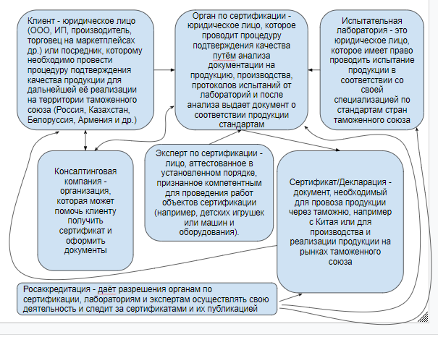
Немного про сертификацию:

Slide 5
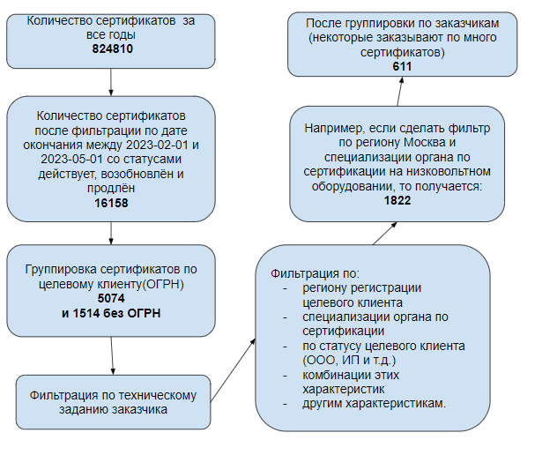
Фильтрация данных об истечении сертификатов:

Slide 6
Этапы работы:
На этапе планирования исследования:
Были изучены источники данных и информация в них, оценены объёмы данных, поставлена бизнес-цель инструменты для обработки данных и оценены риски ;
На этапе чтения и предобработки данных:
Данные были перекодированы и отсортированы по разделителям, таблицы имели разное количество столбцов, поэтому некоторую часть данных пришлось удалить. В части столбцов заменил формат столбцов на дату, для дальнейшей фильтрации. Также при знакомстве с данными были оценены пропуски и найдены объяснения им. Например, для партии изделий окончательный срок действия сертификата не ставится.
На этапе исследования данных была:
Проведена фильтрация данных в разрезе времени(3 месяца до окончания сертификата), статуса сертификата(действует, продлён и возобновлён), региону заказчика, специализации органа по сертификации, также можно отфильтровать информацию по другим критериям в соответствии с требование заказчика.

Slide 7
Интерпретация данных на примере кейса:
Орган по сертификации “СЕРТИК” находится в Москве и помогает клиентам подтвердить качество продукции согласно регламенту ТР ТС 004/2011 О безопасности низковольтного оборудования. Орган сотрудничает с электротехнической лабораторией по проверке качества и экспертами по сертификации, которые могут приехать на производство, сделать анализ документации на продукцию или/и провести аудит производства. Орган по сертификации работает более 15 лет, основной трафик клиентов идёт через рекламу в интернете, холодные звонки и работу с клиентской базой. В настоящий момент низкий поток клиентов и его необходимо увеличить с помощью холодных звонков целевой аудитории и рассылок. Требуется база целевых клиентов.

Slide 8
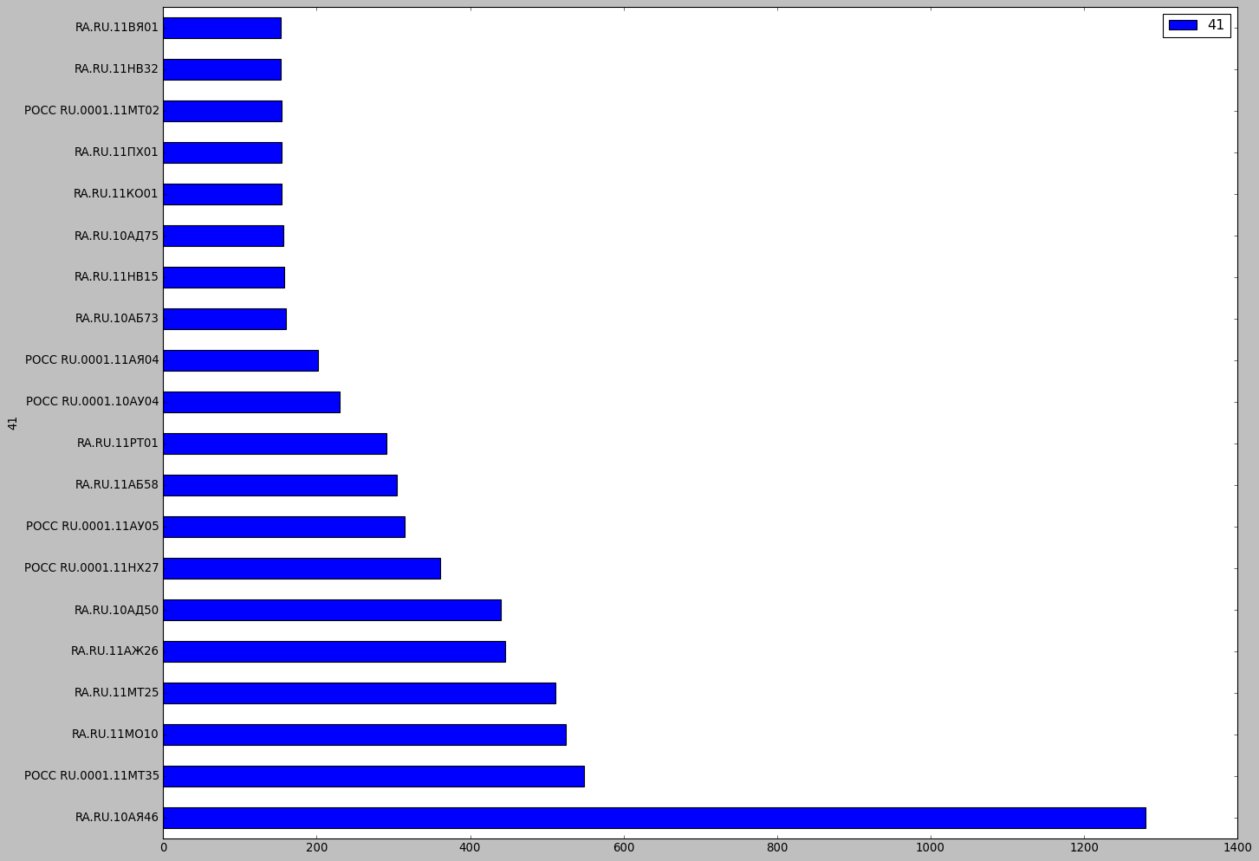
Интерпретация данных на примере кейса:
1) Работа с уже существующей базой клиентов. Выгружаем данные о имеющихся клиентах и совершаем звонки по клиентам, у которых заканчивается действие сертификата. Конверсия таких клиентов и повторное заключение с ними договоров на услуги будет выше, поскольку мы с ними уже работаем.
Топ 20 органов по сертификации, где заканчиваются сертификаты

Slide 9
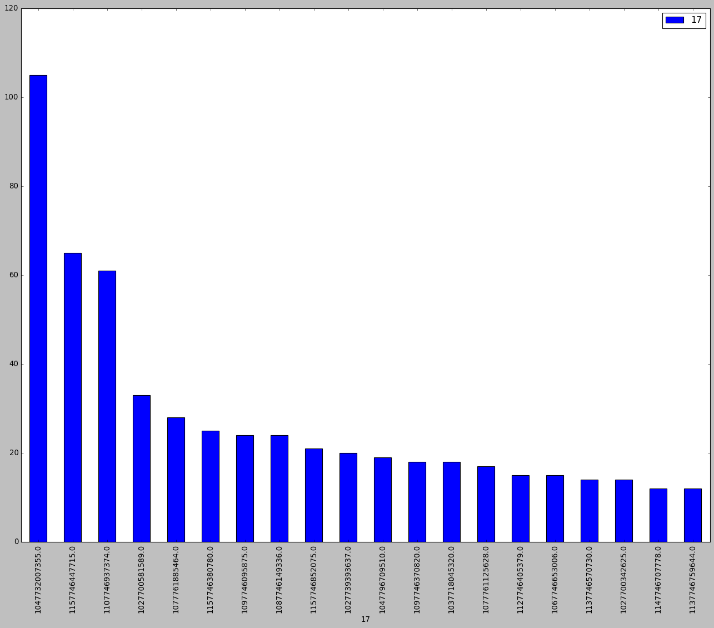
Интерпретация данных на примере кейса:
2) Делаем выгрузку целевых клиентов по фильтру регион – Москва (так как офис нашей организации и лаборатория находятся в Москве, то будет проще взаимодействовать с клиентом). Также делаем фильтрацию по клиентам, у которых заканчиваются сертификаты ТР ТС 004/2011 и методом проб и при холодных звонках добавим дополнительные фильтры.
Топ 20 целевых клиентов с заканчивающимися сертификатами в Москве по ТР ТС 004/2011

Slide 10
Интерпретация данных на примере кейса:
3) Группируем целевых клиентов по количеству сертификатов с окончанием срока и в процессе работы проверяем гипотезы и на их основе (на основе опыта экспертов и коллег) вносим корректировки в фильтры.
Гипотезы:
- целевые клиенты с меньшим количеством сертификатов для переоформления будут лучше конвертироваться, но с них меньше выручка.
- Также учитываем орган – конкурент. Целевые клиенты из государственных органов будут хуже конвертироваться, чем из частных.
Из холодных звонков клиенты будут конвертироваться лучше, чем через массовую рассылку, так как продукт сложный, хотя надо пробовать и если не хватает ресурсов для обзвона, можно попробовать массовую рассылку.
Часть клиентов после фильтрации может быть не доступна, поэтому прежде, чем совершать холодный звонок требуется проверить данные о статусе клиента в базе ФНС вручную. К сожалению, в автоматическом режиме отфильтровать базу по статусу клиента не представляется возможным. Необходимо исключать в ручном режиме потенциальных клиентов, которые были ликвидированы или имеют другие неблагоприятные для нас статусы. За время действия сертификата, потенциальные клиенты могли обанкротиться или быть ликвидированы.
У органов по сертификации с плохими отзывами будет проще увести ключевых клиентов.
Информацию из базы данных можно использовать в скриптах для продаж.

Slide 11
Полученные результаты:
1) Найдены потенциальные клиенты для продажи базы по фильтру в Москве и негосударственные, их получилось 226 (также можно попробовать предложить услугу по формированию базы по клиентам другим органам по сертификации и консалтинговым компаниям);
2) Сделаны фильтры по целевым клиентам и получены базы целевых клиентов по:
дате окончания сертификата (в разрезе 3 месяцев до окончания)
статусу сертификата (выбрал статусы действует, продлён или возобновлён)
регионам заказчика услуг по сертификации
классификации продукции по предъявляемым к ней требованиям качества (отнесения к ТР ТС)
3) Сформулированы гипотезы и рекомендации для улучшения работы с данными

Slide 12
Перспективные направления для дальнейшего анализа:
- Проделать фильтрацию с декларациями, возможно, поработать со свидетельствами о регистрации и другими данными по разрешительной документации
Сделать витрину данных и автоматизировать процесс получения информации через дашборд о ключевых клиентах
Сделать связи между органами по сертификации, экспертами, испытательными лабораториями, консалтинговыми компаниями для частичной автоматизации создания макета сертификата и получению информации об органах сертификации заказчиками сертификатов.

Slide 13
Спасибо за внимание!
Розенков Андрей Сергеевич
and-rozenkov@yandex.ru

